Slide 1
Игра
«Турнир знатоков»
"Кто владеет информацией,
тот управляет миром!"

Slide 2

Приветствие команд!
Килобайт
Мегабайт

Slide 3
Информатика важный урок,
Её надо всем знать назубок.
Да и просто предмет интересный,
Это тоже давно нам известно.
Компьютер - вещь довольно важная,
Работаем на нём отважно мы.
Никуда без Интернета
Не зимою и не летом.
Для фантазии простор,
Посмотри на монитор:
Можно здесь порисовать,
Можно в игры поиграть
Можно тексты напечатать
И другие прочитать.
Без мышки и без клавиш
Письмо ты не отправишь.
Хочешь знания получить?
Информатику учи!

Slide 4
1 тур. «Анаграммы»
ретьюпомк
компьютер
чесвентир
винчестер
вредайр
драйвер
красен
сканер
демом
модем
локитайб
килобайт
лайф
файл
схеромикма
микросхема
ротином
монитор
мьпята
память
атексид
дискета
аниш
шина
нирперт
принтер
уншаикни
наушники

Slide 5

Задание болельщикам!

Slide 6
2 тур.
"Дальше, дальше, дальше..."
Вопросы для команды 1.
Наука о законах, методах и способах накопления, обработки и передачи информации.
Организованная последовательность действий.
Устройство ввода информации.
Сколько байт в одном килобайте.
Устройство ввода в ЭВМ информации непосредственно с листа.
Минимальная единица измерения кол-ва информации.
Специальный индикатор, указывающий позицию на экране
Информатика
Алгоритм
Клавиатура
1024
Сканер
Бит
Курсор

Slide 7
2 тур.
"Дальше, дальше, дальше..."
Вопросы для команды 2.
Центральное устройство компьютера
Сколько бит в одном байте
Поименованная область внешней памяти
Программы для подключения внешней памяти
Небольшая программа, которая может приписывать себя к другим программам
Что является носителем информации: клавиатура; мышь; магнитный диск; принтер.
Перечень файлов
Процессор
8
Файл
Драйверы
Вирус
Магнитный диск
Каталог

Slide 8
Счастливый случай!
1
12
7
4
10
14
18
22
17
23
5
11
8
15
3
20
6
16
25
19
9
21
13
2
24

Slide 9
Ура!!!
3 балла

Slide 10

3 балла
Принтер
Устройство для вывода информации на бумагу.

Slide 11
ВИРУС!!!
Переход хода

Slide 12
Ура!!!
2 балла

Slide 13
4 балла
Информация - это …

Slide 14
2 балла
1024
Сколько байт в Килобайте?

Slide 15
Разгадайте ребус
?
ч
т
,
ь
Память
3 балла

Slide 16
3 балла
Клавиатура
Устройство ввода алфавитно-цифровой информации.

Slide 17
Ура!!!
4 балла

Slide 18
Разгадайте ребус
Д
,
,
,
,
П
3 балла
Дисплей

Slide 19

Попробуй другую цифру!

Slide 20
3 балла
Я знаю, что..
Декларативные сообщения начинаются на …

Slide 21
3 балла
Я знаю, как…
Процедурные сообщения начинаются на …

Slide 22
3 балла
Формальные
Как называют языки какой-нибудь профессии или области знаний?

Slide 23
3 балла
Естественные
Как называют языки имеющие национальный характер?

Slide 24
3 балла
Хранение
Передача
Обработка
Назовите три основных информационных процесса?

Slide 25
3 балла
Контроллер
Назовите устройство через которое все устройства компьютера взаимодействуют с процессором?

Slide 26
3 балла
Процессор
Как называется основное электронное устройство компьютера, его “мозг”? ?

Slide 27
3 балла
Программное обеспечение
Как называется вся совокупность программ, хранящихся на компьютере?

Slide 28
3 балла
Операционная система
Главной частью системного программного обеспечения является…?

Slide 29
3 балла
Гиперссылка
Как называется ссылка, которая позволяет быстро перейти к просмотру раздела, на который указывает?

Slide 30
3 балла
4 бита
Сколько бит видеопамяти на один пиксель требуется для хранения 16-цветного изображения?

Slide 31
3 балла
3 - (красный, зеленый, синий)
Из скольких базовых цветов можно получить 8 различных цветов?

Slide 32
3 тур. Склейка слов.
пар
диск
ком
кипа
гимн
бой
пол
бал
приз
кон
азия
оса
ус
овод
пот
рак
кость
рис

Slide 33
3 тур. Склейка слов.
пар
диск
ком
кипа
гимн
бой
пол
бал
приз
кон
азия
оса
ус
овод
пот
рак
кость
рис

Slide 34
4 тур. «Прочти слова»
Р | А | К
Е | Н | С
Р | К | У
О | С | Р
А | М | Ь
П | Я | Т
С | Р | Е
Е | Р | В
П | Л | А
Р | О | Ь
Н | П | О
А | К | К

Slide 35

Задание болельщикам
Программист

Slide 36

Задание болельщикам
Винчестер

Slide 37

Задание болельщикам
Курсор

Slide 38

Задание болельщикам
Дисковод

Slide 39
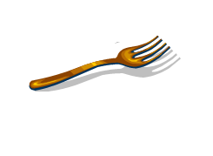
Задание болельщикам
,
,
,
лк
,
,
,
Клавиатура

Slide 40
Задание болельщикам
Сканер

Slide 41
4 тур. «Прочти слова»
Р | А | К
Е | Н | С
Р | К | У
О | С | Р
А | М | Ь
П | Я | Т
С | Р | Е
Е | Р | В
П | Л | А
Р | О | Ь
Н | П | О
А | К | К

Slide 42
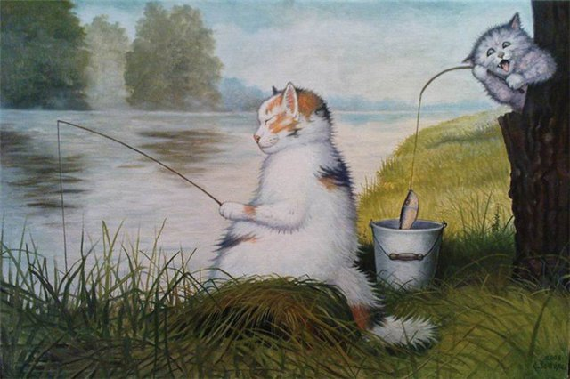
5 тур «Опознай пословицу»

Slide 43
6 тур.
«Задание капитанам»

Slide 44
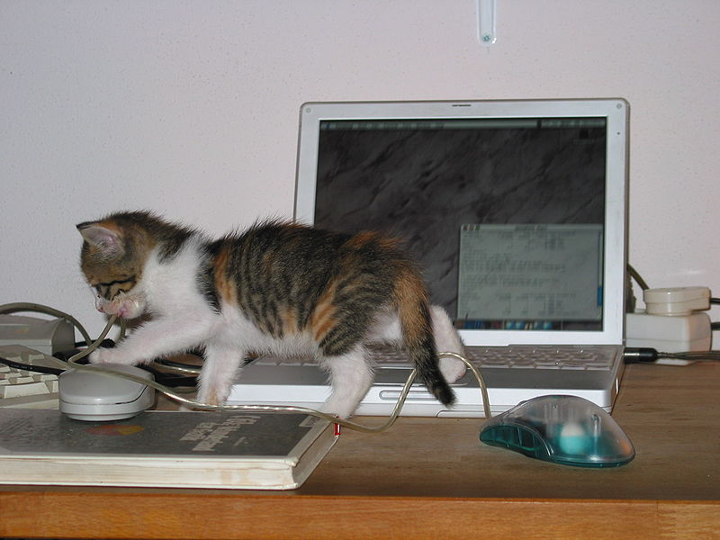
Задание для всех.
«Толи правда, толи – ложь»

Slide 45
7 тур «Разгадай кроссворд»
ИДЕЯ !!!

Slide 46
1. Гибкий магнитный диск
1
2
3
4
5
6
7
8
9
10
11

Slide 47
2. Устройство вывода информации на бумажный носитель
1
1
д
и
с
к
е
т
а
2
2
3
3
4
4
5
5
6
6
7
7
8
8
9
9
10
10
11
11

Slide 48
3. Информация, хранящаяся на устройстве внешней памяти под определенным именем
1
1
д
и
с
к
е
т
а
2
2
п
р
и
н
т
е
р
3
3
4
4
5
5
6
6
7
7
8
8
9
9
10
10
11
11

Slide 49
4.Устройство вывода информации
1
1
д
и
с
к
е
т
а
2
2
п
р
и
н
т
е
р
3
3
ф
а
й
л
4
4
5
5
6
6
7
7
8
8
9
9
10
10
11
11

Slide 50
5. Алгоритм, записанный на языке, которым пользуется компьютер
1
1
д
и
с
к
е
т
а
2
2
п
р
и
н
т
е
р
3
3
ф
а
й
л
4
4
м
о
н
и
т
о
р
5
5
6
6
7
7
8
8
9
9
10
10
11
11

Slide 51
6. Совокупность четко сформулированных правил для решения задачи за конечное число шагов
1
1
д
и
с
к
е
т
а
2
2
п
р
и
н
т
е
р
3
3
ф
а
й
л
4
4
м
о
н
и
т
о
р
5
5
п
р
о
г
р
а
м
м
а
6
6
7
7
8
8
9
9
10
10
11
11

Slide 52
7. Единица измерения информации для хранения одного символа
1
1
д
и
с
к
е
т
а
2
2
п
р
и
н
т
е
р
3
3
ф
а
й
л
4
4
м
о
н
и
т
о
р
5
5
п
р
о
г
р
а
м
м
а
6
6
а
л
г
о
р
и
т
м
7
7
8
8
9
9
10
10
11
11

Slide 53
8. Наименьшая единица измерения информации
1
1
д
и
с
к
е
т
а
2
2
п
р
и
н
т
е
р
3
3
ф
а
й
л
4
4
м
о
н
и
т
о
р
5
5
п
р
о
г
р
а
м
м
а
6
6
а
л
г
о
р
и
т
м
7
7
б
а
й
т
8
8
9
9
10
10
11
11

Slide 54
9. Жёсткий диск
1
1
д
и
с
к
е
т
а
2
2
п
р
и
н
т
е
р
3
3
ф
а
й
л
4
4
м
о
н
и
т
о
р
5
5
п
р
о
г
р
а
м
м
а
6
6
а
л
г
о
р
и
т
м
7
7
б
а
й
т
8
8
б
и
т
9
9
10
10
11
11

Slide 55
10. Оптическое устройство ввода информации
1
1
д
и
с
к
е
т
а
2
2
п
р
и
н
т
е
р
3
3
ф
а
й
л
4
4
м
о
н
и
т
о
р
5
5
п
р
о
г
р
а
м
м
а
6
6
а
л
г
о
р
и
т
м
7
7
б
а
й
т
8
8
б
и
т
9
и
9
в
н
ч
е
с
т
е
р
10
10
11
11

Slide 56
11. Программа для подготовки текста
1
1
д
и
с
к
е
т
а
2
2
п
р
и
н
т
е
р
3
3
ф
а
й
л
4
4
м
о
н
и
т
о
р
5
5
п
р
о
г
р
а
м
м
а
6
6
а
л
г
о
р
и
т
м
7
7
б
а
й
т
8
8
б
и
т
9
и
9
в
н
ч
е
с
т
е
р
10
к
10
с
а
н
е
р
11
11

Slide 57
1
1
д
и
с
к
е
т
а
2
2
п
р
и
н
т
е
р
3
3
ф
а
й
л
4
4
м
о
н
и
т
о
р
5
5
п
р
о
г
р
а
м
м
а
6
6
а
л
г
о
р
и
т
м
7
7
б
а
й
т
8
8
б
и
т
9
и
9
в
н
ч
е
с
т
е
р
10
к
10
с
а
н
е
р
11
11
р
е
д
а
к
т
о
р

Slide 58

Подведение итогов!

Slide 59
Спасибо за игру!

